Slide 1
Intertekstuaalisuus tietokirjan luku 3 (s.16)

Slide 2
Perustietoa ja esimerkkejä
viittaaminen jostakin muusta teoksesta tuttuun nimeen, paikkaan, henkilöhahmoon tai sanoituksiin
voi olla sitaatti eli suora lainaus toisesta teoksesta → avoin intertekstuaalisuus
tai
alluusio eli epäsuora viittaus toiseen teokseen
Esim. Roope Ankan hahmo ja nimi (engl. Scrooge McDuck) viittaa hahmoon Ebenezer Scrooge, joka esiintyy Charles Dickensin Joulukertomuksessa (1843).
Aiheesta lisää esimerkkejä
”raamatullinen intertekstuaalisuus metalliyhtye Mokoman sanoituksissa”
”intertekstuaalisuus Maija Vilkkumaan rocklyriikassa”
”Alussa oli suo, kuokka ja Jussi.”
(Täällä Pohjantähden alla – Väinö Linna, 1959)
”Alussa Jumala loi taivaan ja maan.”
(Vanha testamentti, Moos. 1:1)

Slide 3
esimerkkejä

Slide 4

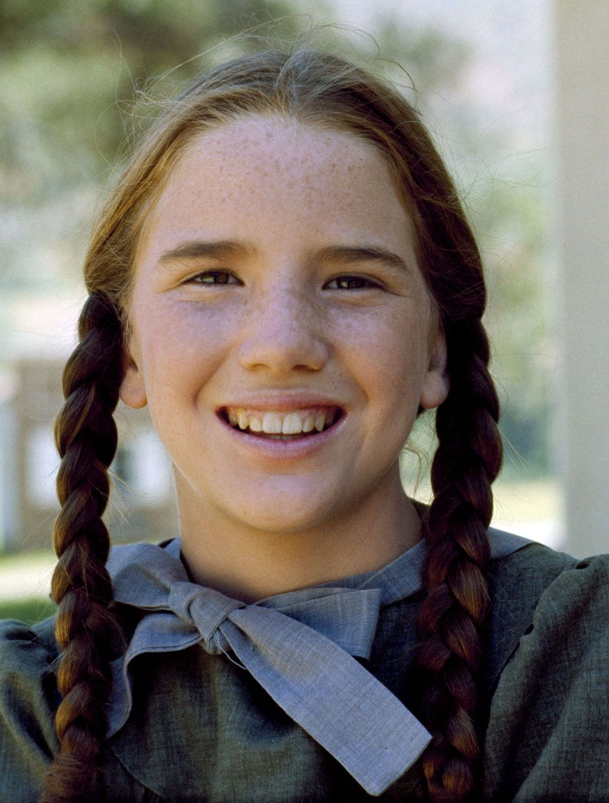
”-- Ne ei tahdo mua
ne tahtoo Ingalsin Lauran
essussaan kiltisti tottelemaan
mut vielä mä nousen ja maailmalle nauran
vielä joskus teen niin kuin huvittaa
ja niitä kaduttaa --”
(Ingalsin Laura, Maija Vilkkumaa, 2001)
Laura Ingalls Wilder

Slide 5
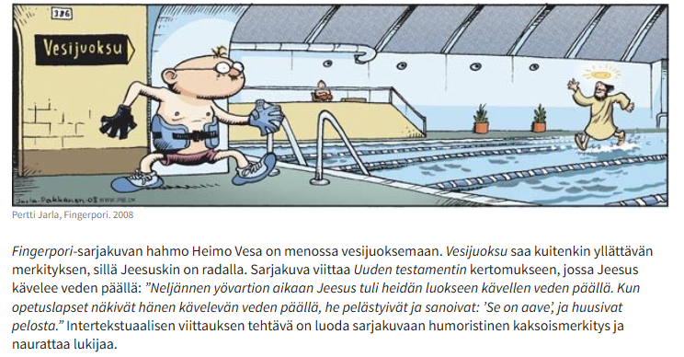

Slide 6
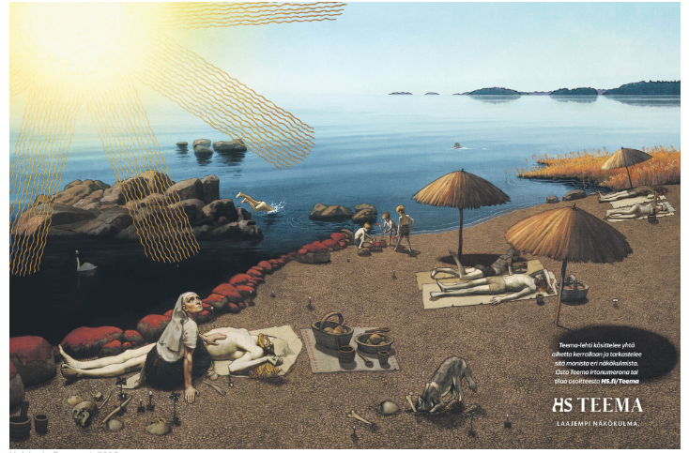
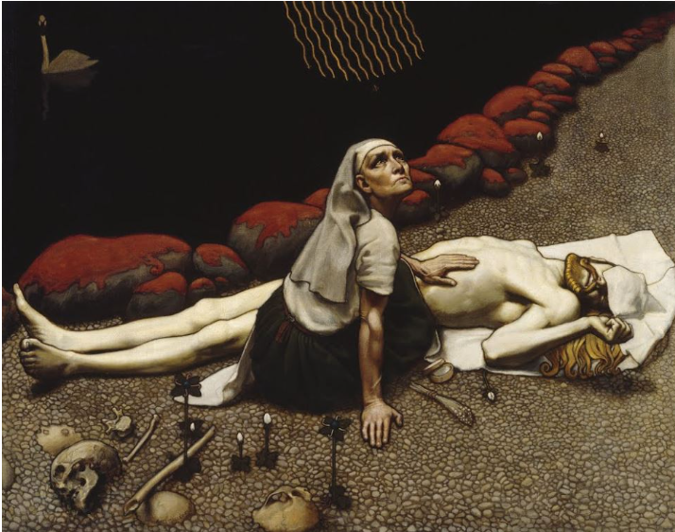

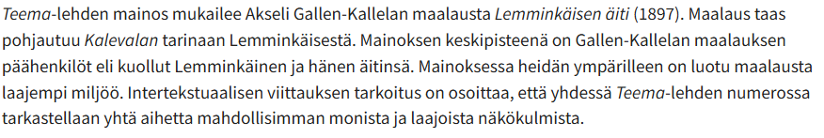

Slide 7
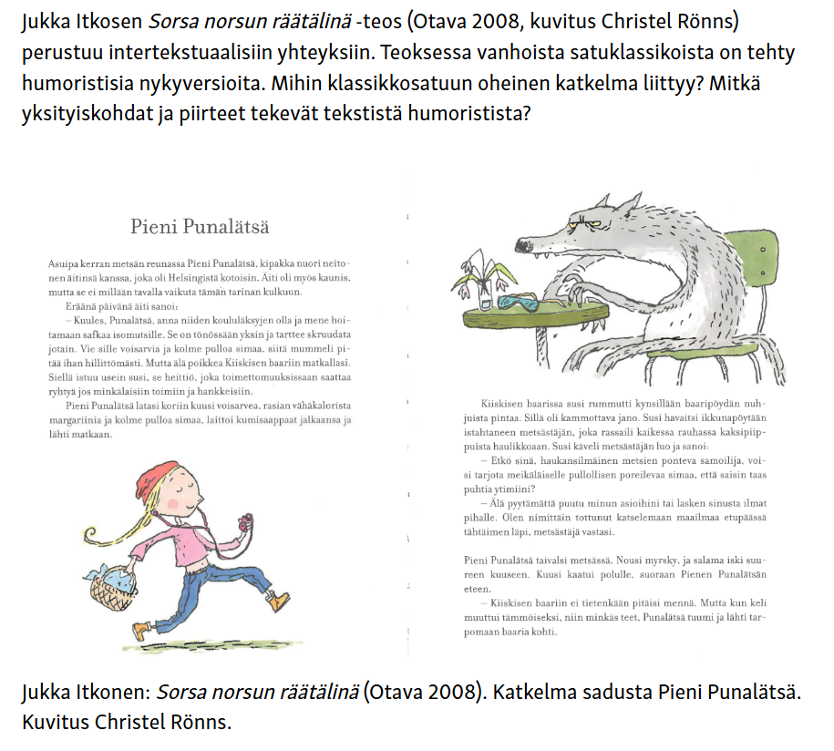

Slide 8
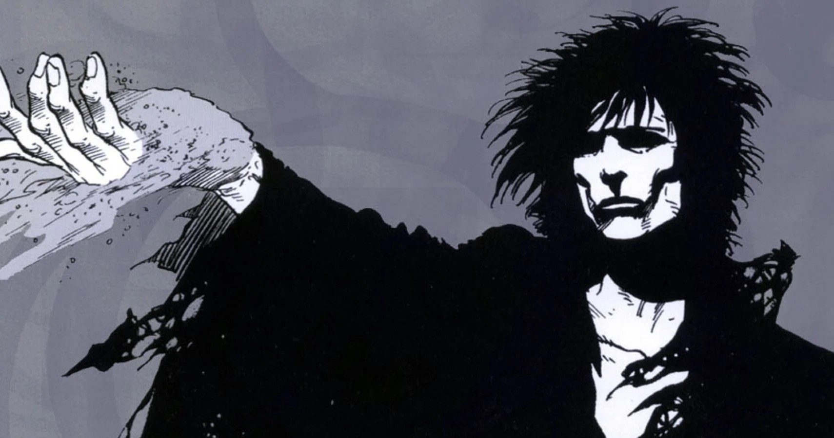
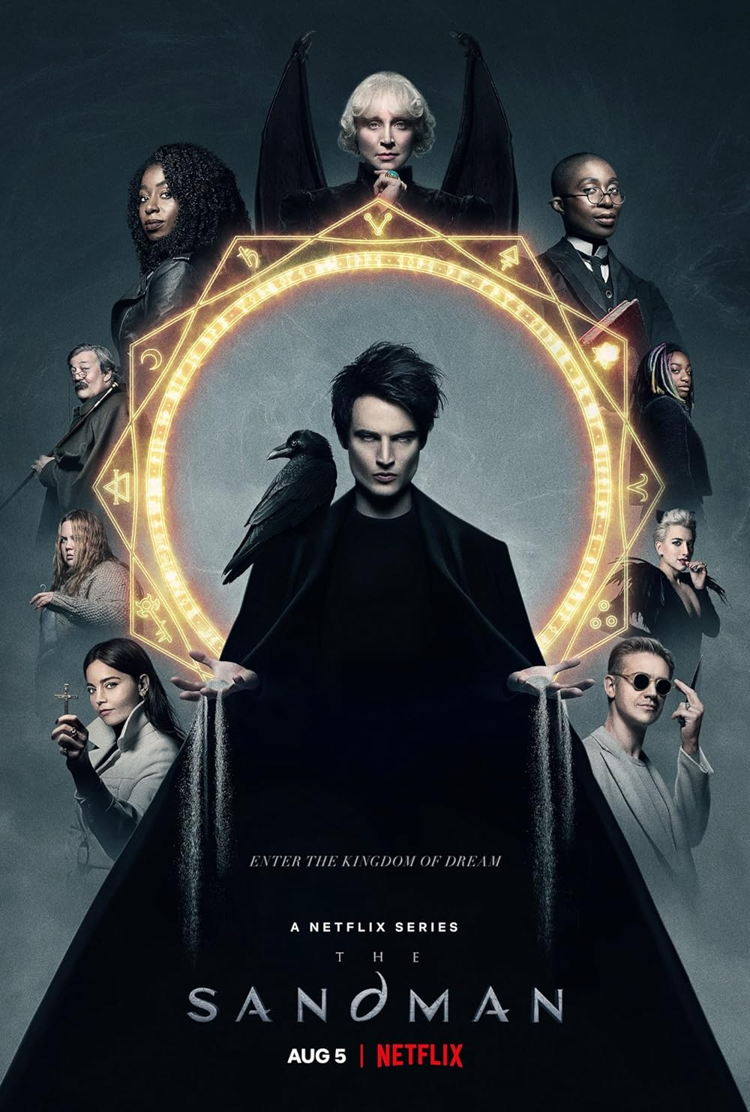
The Sandman (Neil Gaiman)
https://libstore.ugent.be/fulltxt/RUG01/002/271/887/RUG01-002271887_2016_0001_AC.pdf (tutkimus Sandmanin intertekstuaalisuudesta)
mytologia (Hades, Kalliope)
reaalimaailman tapahtumat (unitautiepidemia v. 1915–1926)
uskonto (Lucifer, Kain ja Abel)
henkilöt (Julius Caesar)
tutut fiktiiviset hahmot (Barbie, DC Comicsin Lyta Hall)
viittaus kirjallisuuteen (William Shakespeare, Kesäyön unelma)

